Slide 1
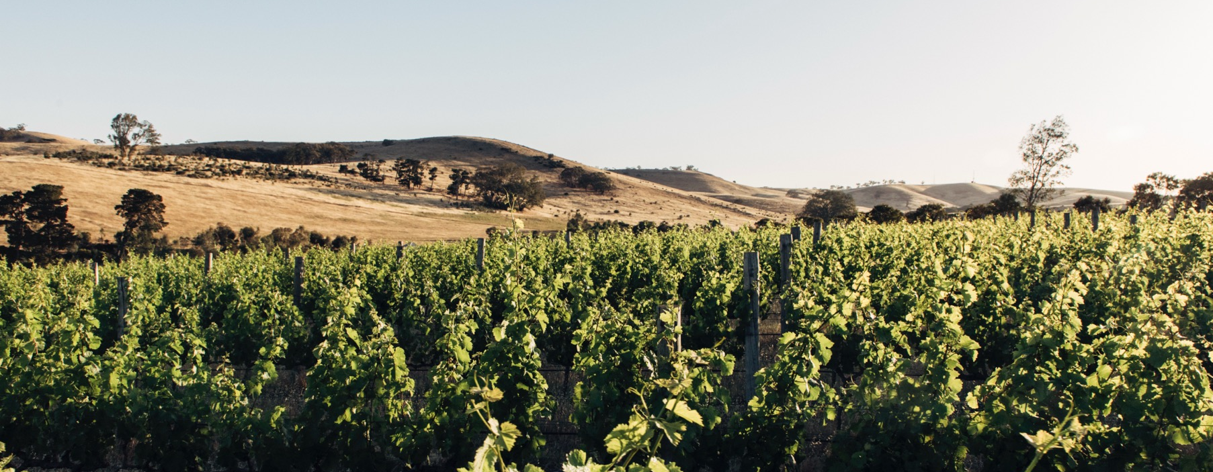
THUNG LŨNG CLARE
Notes:
Ẩn mình sau Dãy núi Lofty ở miền Nam Australia, Thung Lũng Clare là một vùng sản xuất rượu vang nhỏ cực kỳ nổi tiếng với các loại rượu vang đẳng cấp thế giới.
Vui lòng xem các nội dung ghi chú để biết thêm thông tin ở mỗi trang trình chiếu và các câu hỏi gợi ý thảo luận. Để tải về các chủ đề và tài liệu, bao gồm các bài thuyết trình khác, vui lòng truy cập www.australianwinediscovered.com

Slide 2


Được chế tác từ những trái nho được trồng dưới những điều kiện khí hậu rộng lớn và đa dạng, trên những vùng đất có hàng triệu năm lịch sử, mỗi ly rượu vang Úc đều kể một câu chuyện.
Giống như những người đi trước, những người trồng trọt và sản xuất hiện đại của chúng ta tiếp tục đam mê, kiên cường và sáng tạo; không ngừng thúc đẩy để khám phá những cách mới để hoàn thiện các kỹ thuật cũ. Cộng đồng của chúng ta được kết nối bởi sự tôn trọng lẫn nhau và tình yêu chung đối với việc chế tạo rượu vang đặc biệt, đồng thời bảo vệ những kỳ quan thiên nhiên cho các thế hệ tương lai thưởng thức. Áp dụng tư duy hiện đại vào vùng đất cổ xưa của chúng ta, chúng tôi rất coi trọng những thử nghiệm vui tươi.
Vì vậy, nếu bạn đang tìm kiếm hương vị của cuộc phiêu lưu, hãy để rượu vang Úc là la bàn của bạn. Bởi vì trong mỗi chai rượu vang Úc, bạn sẽ trải nghiệm những kỳ quan của Úc - một lời nhắc nhở về cuộc phiêu lưu và sự đa dạng định hình văn hóa và vùng đất của chúng ta.

Slide 3
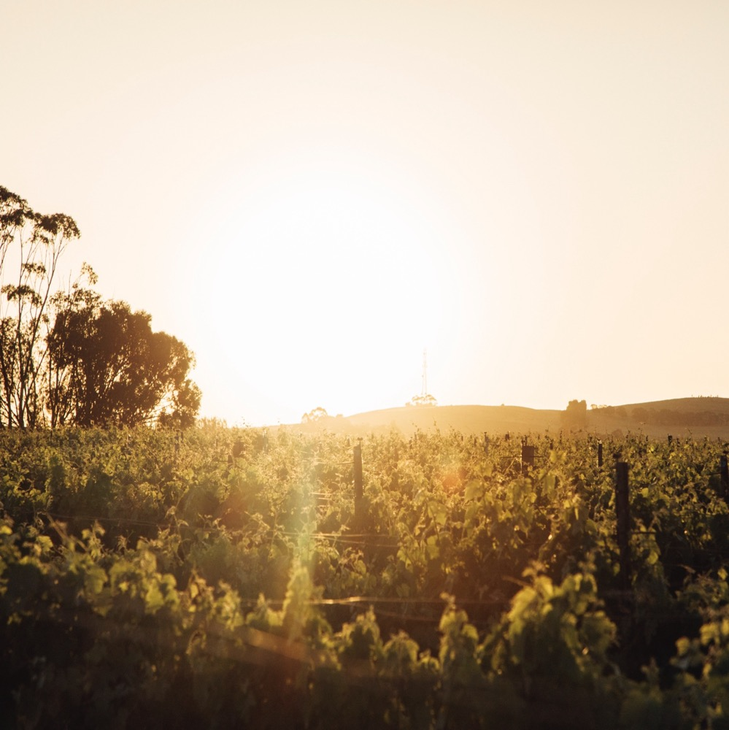
THUNG LŨNG CLARE
CUỘC CÁCH MẠNG THẦM LẶNG
Vùng rượu vang nhỏ với danh tiếng lớn
Lịch sử lâu đời ở Úc kết hợp với truyền thống đổi mới
Sự thay đổi về độ cao và khía cạnh cho phép cả rượu vang đỏ đậm đà và rượu vang trắng tinh tế
Đất cổ xưa trồng các giống đa dạng
Nổi tiếng với Riesling, Shiraz và Cabernet Sauvignon
Notes:
Đây sẽ là thời điểm thích hợp để mời mọi người thưởng thức hương vị rượu vang của Thung Lũng Clare. Tiệc thử rượu chính thức sẽ diễn ra vào cuối chương trình.
Thung Lũng Clare là cái nôi của những sáng kiến đổi mới quan trọng trong ngành sản xuất rượu vang Úc. Đây cũng là nơi với những điểm đối lập, vừa giữ trọn nét không khí đồng quê nông thôn êm ả nhưng lại tạo dựng được danh tiếng toàn cầu. Khí hậu ấm áp nhưng vẫn có những lúc thời tiết mát mẻ, cùng với các loại đất cổ là điều kiện thuận lợi để trồng nhiều loại giống nho thú vị. Dù là vùng có lịch sử truyền thống lâu đời nhưng các nhà sản xuất rượu địa phương luôn không ngừng áp dụng các kỹ thuật hiện đại.

Slide 4
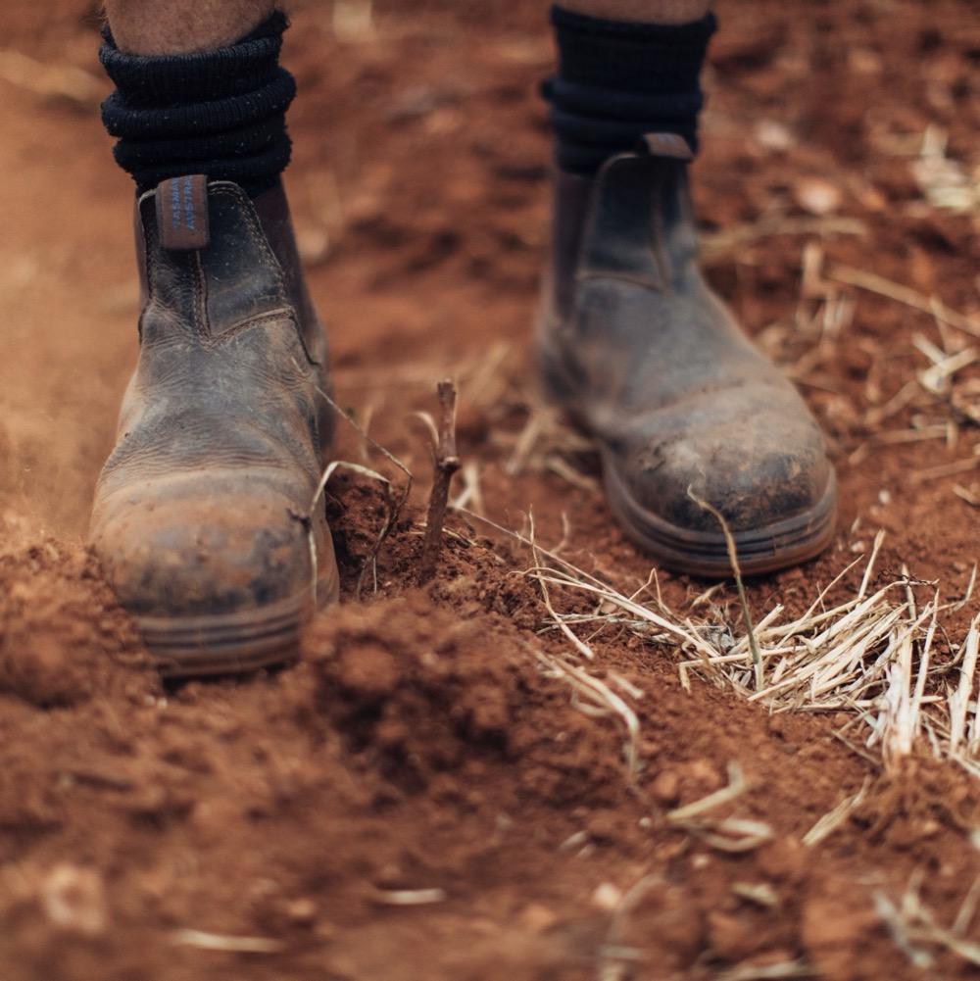
HÔM NAY CHÚNG TA SẼ ĐỀ CẬP
Lịch sử của Thung lũng Clare
Địa lý, khí hậu và đất đai
Trồng nho và sản xuất rượu vang
Các giống nổi bật

Slide 5
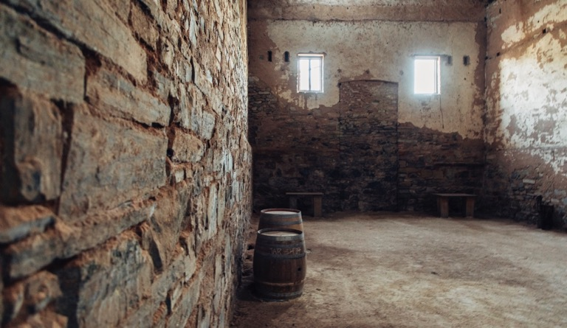
Những năm 1840
TRUYỀN THỐNG VÀ CHUYỂN ĐỔI
LỊCH SỬ CỦA THUNG LŨNG CLARE
1851
1893
Những năm 1900
Những cây nho đầu tiên được trồng bởi những người định cư John Horrocks và Edward Gleeson.
Nhà máy rượu đầu tiên, Sevenhill Cellars, được thành lập bởi các tu sĩ Dòng Tên để sản xuất rượu thánh. Nó vẫn còn tồn tại cho đến ngày nay.
Alfred Percy Birks thành lập vườn nho Wendouree, trồng những cây nho vẫn còn phát triển mạnh cho đến ngày nay.
Số lượng vườn nho và nhà máy rượu vang tăng đều đặn, với nhiều nơi trở thành tên tuổi quen thuộc.

Slide 6
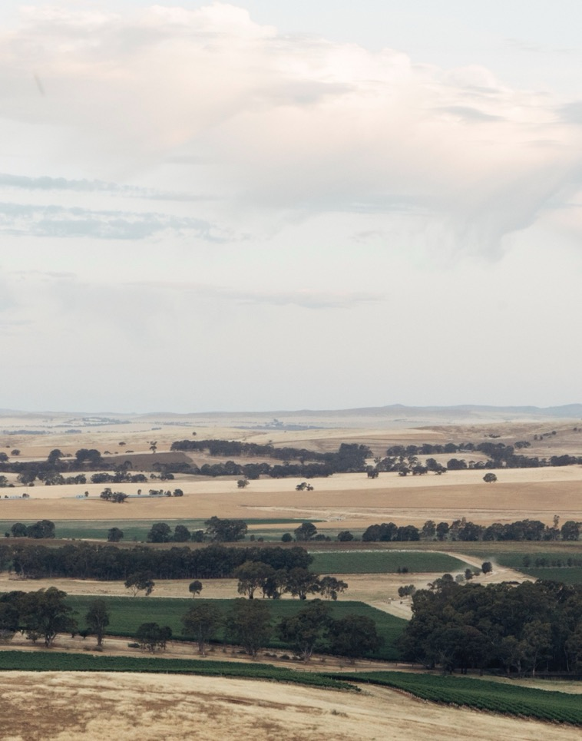
Hôm nay
2000
Thung lũng Clare là một vùng rượu vang có ảnh hưởng, sản xuất các loại rượu vang đỏ và trắng đẳng cấp thế giới.
13 nhà sản xuất rượu vang ở Thung lũng Clare ủng hộ việc đóng nắp chai bằng nút vặn.
1993
2012
Một tuyến đường sắt bỏ hoang được tái sinh thành Đường mòn Riesling.
Jim Barry Wines trở thành vườn nho Úc đầu tiên trồng giống nho Assyrtiko của Hy Lạp.
Notes:
CÂU HỎI GỢI Ý THẢO LUẬN:
- Xu hướng tiêu thụ rượu ngày càng lớn hơn trong những thập kỷ qua ảnh hưởng như thế nào đến mức độ thành công và phổ biến của rượu vang tại Thung Lũng Clare?
- Đâu là yếu tố góp phần tạo nên sự đa dạng và đổi mới vốn có trong cộng đồng rượu vang của Thung Lũng Clare?

Slide 7
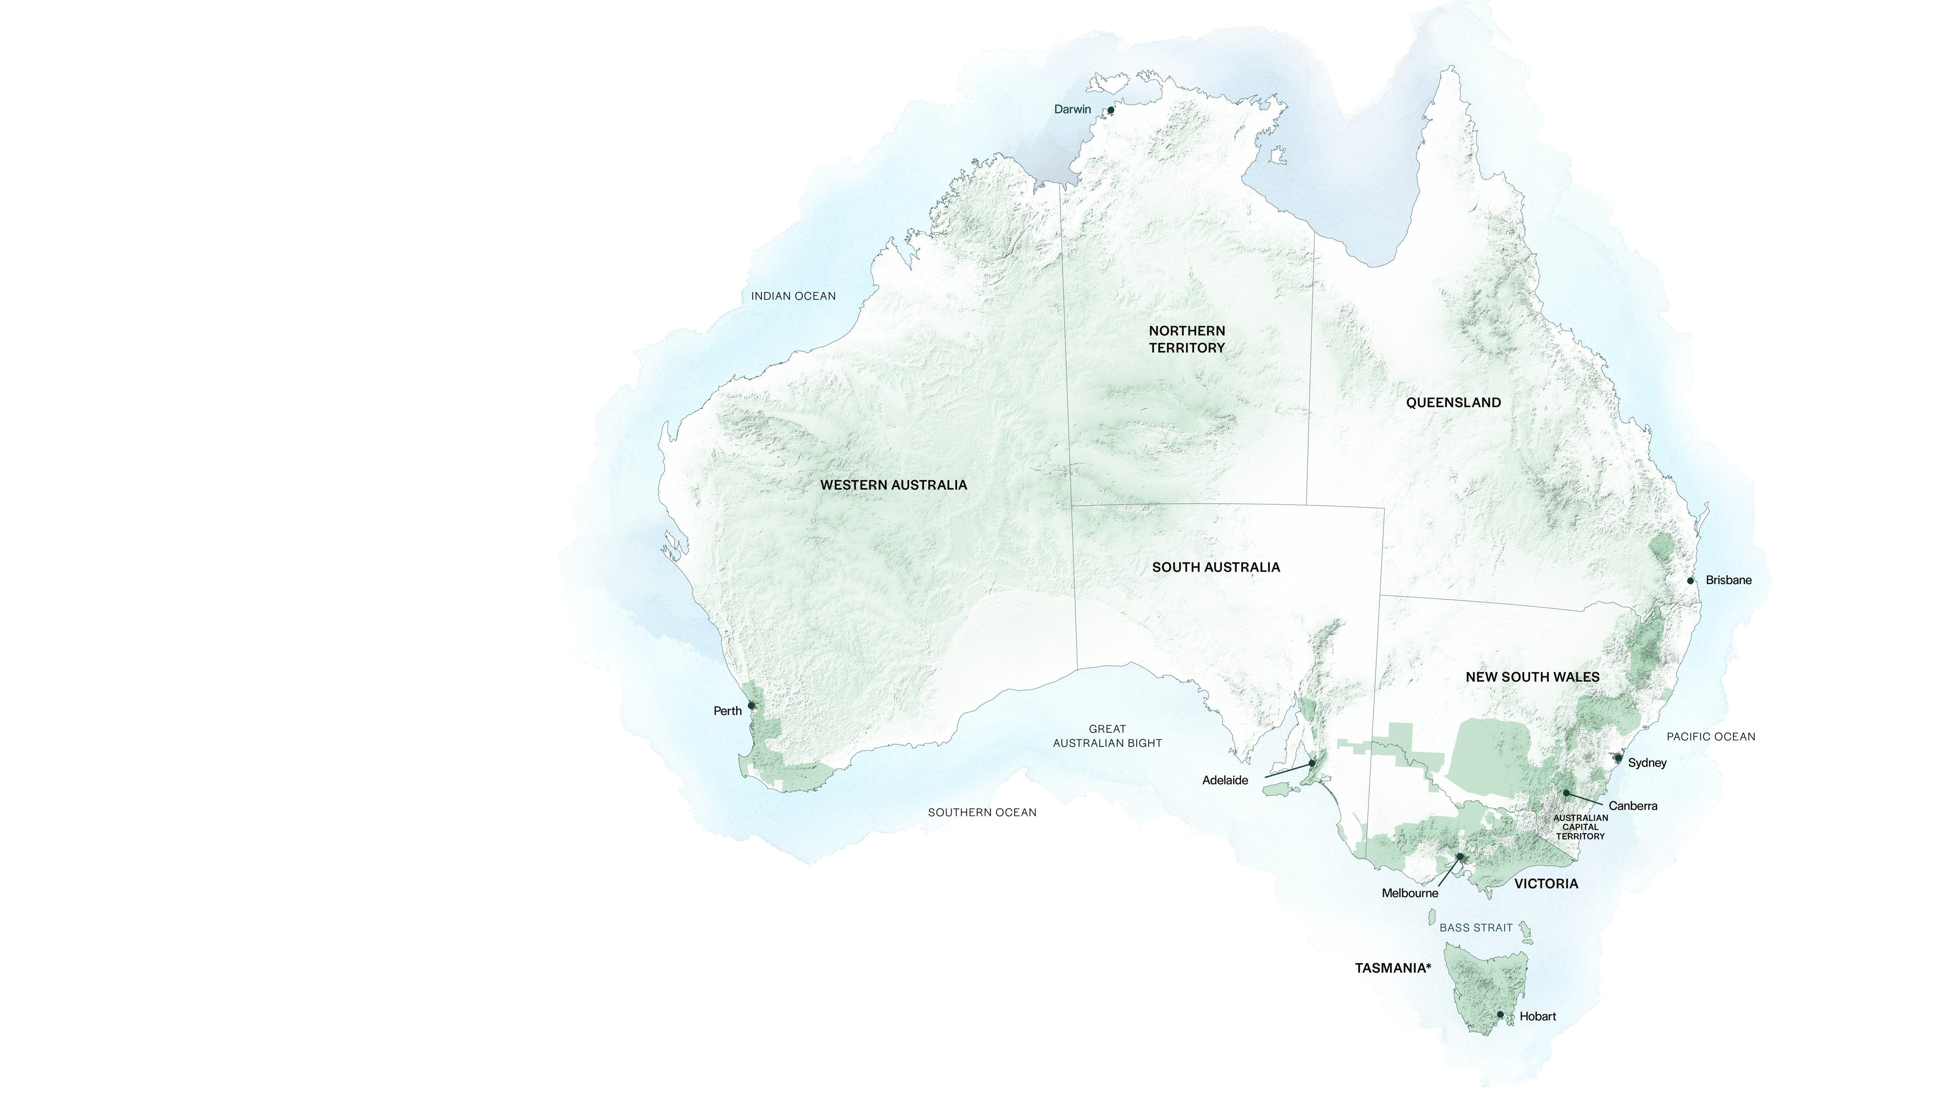
ÚC
THUNG LŨNG CLARE

Slide 8

NAM ÚC
THUNG LŨNG CLARE
Notes:
Ẩn mình sau Dãy núi Lofty ở miền Nam Australia và cách Thành phố Adelaide tầm 130km về hướng Bắc, Thung lũng Clare là nơi để ta thoát khỏi chốn đô thị phồn hoa. Những ngọn đồi xanh mướt, cây cao su, hoa dại và những dòng suối yên ả khiến nơi đây trở thành một trong những vùng sản xuất rượu đẹp nhất Australia.

Slide 9
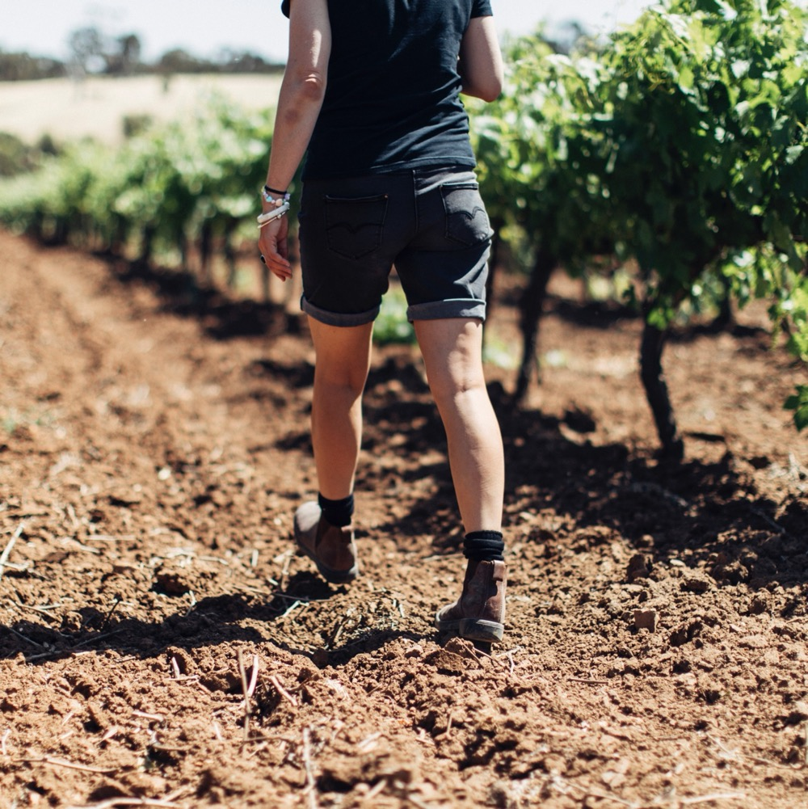
ĐỊA LÝ,
KHÍ HẬU VÀ ĐẤT ĐAI
Cách Adelaide khoảng 130km về phía bắc
Khí hậu ấm áp được điều hòa bởi những đêm lạnh và gió chiều
Địa hình nhấp nhô tạo ra các tiểu vùng khí hậu khác nhau
Đất cổ xưa và đa dạng
Notes:
Dù không có tiểu vùng chính thức, Thung Lũng Clare bao gồm năm vùng riêng biệt - Auburn, Watervale, Sevenhill, Sông Polish Hill và Clare. Mỗi vùng đều có đặc điểm khí hậu và phong cách sản xuất rượu vang riêng.

Slide 10

KHÍ HẬU
ĐỘ CAO
RẤT CAO
1000m +
(>3,280ft +)
LỤC ĐỊA
VỚI BIẾN ĐỔI NGÀY ĐÊM ĐÁNG KỂ VÀ GIÓ MÁT
THUNG LŨNG CLARE
250–550M (820–1,804FT)
CAO
750–999m
(2,460–3,279ft)
TRUNG BÌNH
500–749m
(1,640–2,459ft)
THẤP
0–499m
(0–1,639ft)
Notes:
- Khu vực này có khí hậu lục địa ấm áp, ôn hòa. Mùa hè lúc ấm áp, khi nóng ẩm, nhiệt độ được điều hòa bằng các luồng gió mát vào buổi chiều và ban đêm. Dữ liệu nhiệt độ có thể có sai khác do biến thiên nhiệt độ lớn (mức chênh lệch giữa nhiệt độ cao và nhiệt độ thấp trong cùng một ngày). Ban ngày, nhiệt độ có thể lên đến 40°C (104°F); ban đêm nhiệt độ có thể xuống đến 1°C (33,8°F). Phổ biến trong các tháng thu hoạch chính, chênh lệch nhiệt độ làm chậm và phức tạp hóa quá trình chín quả - điều này đặc biệt quan trọng với các loại nho như Riesling.
- Lượng mưa mùa sinh trưởng: 232mm (9,1in).
- Nhiệt độ trung bình tháng 1: 22,3°C (72,1°F).

Slide 11
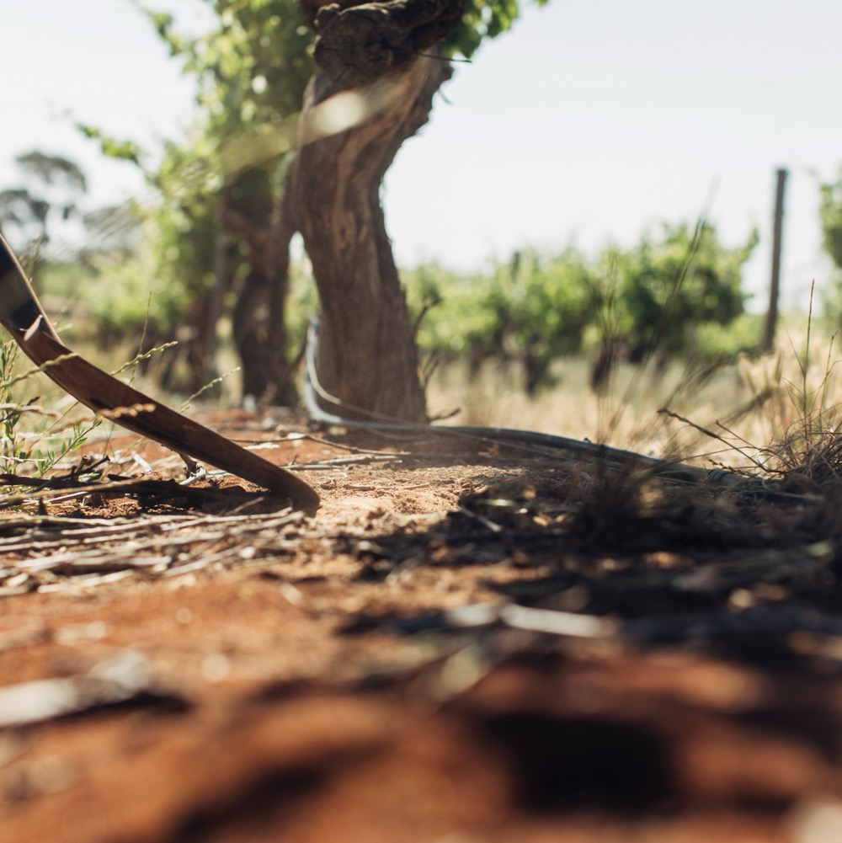
ĐẤT
Thung lũng Clare có 11 loại đất được công nhận, từ lớp đất đỏ terra rossa trên đá vôi (Watervale) đến đá phiến vỡ (Sông Polish Hill). Đất thịt pha cát và thạch anh bị thoái hóa cũng được tìm thấy ở phía tây của khu vực.
Notes:
Thung Lũng Clare có địa chất thú vị nhờ quá khứ khí hậu và địa chất ấn tượng do sự biến đổi đa dạng từ môi trường băng giá đến khô cằn trong hàng triệu năm.
CÂU HỎI GỢI Ý THẢO LUẬN:
- Tại sao ở Thung Lũng Clare, độ cao và nhiệt độ ngày lại có những biến đổi đáng kể như vậy? Điều này có ý nghĩa gì đối với các loại rượu được sản xuất?
- Đất của Thung Lũng Clare ảnh hưởng như thế nào đến các giống nho được trồng tại đây cũng như tới phong cách rượu vang vùng này?

Slide 12
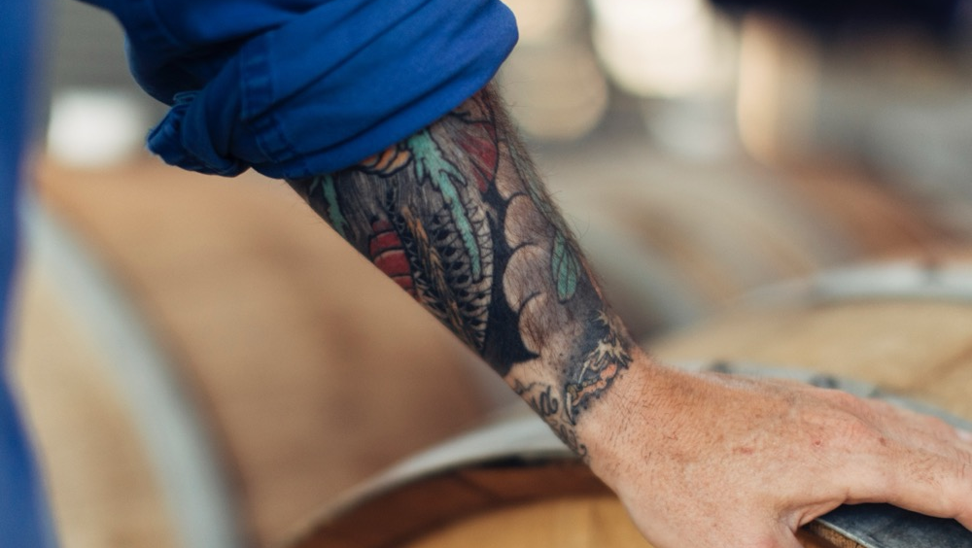
TRỒNG NHO VÀ SẢN XUẤT RƯỢU VANG
NHỮNG NGƯỜI TIÊN PHONG VÀ
NHỮNG NGƯỜI THEO CHỦ NGHĨA TRUYỀN THỐNG

Slide 13
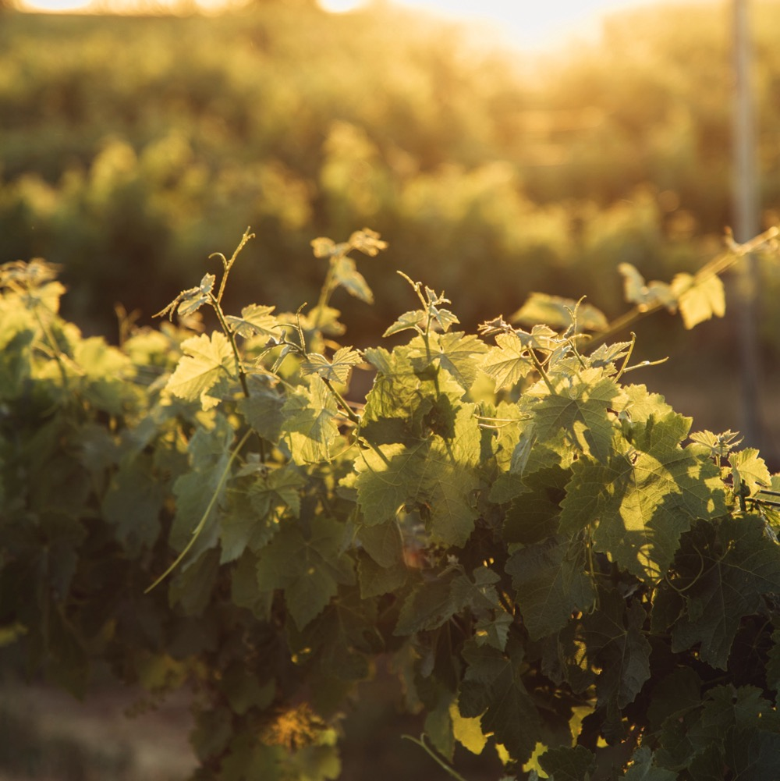
TRỒNG NHO
Đa dạng các hệ thống quản lý vườn nho; Giàn leo định vị chồi thẳng đứng phổ biến
Vườn nho có cường độ sinh trưởng thấp đến trung bình
Quản lý đất là một trọng tâm ngày càng tăng
Thu hoạch: Đầu tháng 2 đến giữa tháng 4
Notes:
- Nhiều vườn nho có quy mô nhỏ và do gia đình tự quản, tập trung vào chất lượng nho và tính đặc trưng của vùng. Ngoài ra, vùng tập trung nhiều hơn vào tính bền vững và việc sử dụng các phương pháp làm vườn nho hữu cơ.
- Ngoài nấm mốc, Thung lũng Clare cũng không cần quản lý nhiều các rủi ro sâu bệnh.
- Người trồng nho đang đi đầu trong một số phương pháp cải thiện đất và giảm thiểu tình trạng bốc hơi để giảm tiêu hao nước. Phương pháp phủ rơm dưới gốc cây khá phổ biến – nhà trồng nho đắp lớp phủ rơm dưới lớp dây leo và giữa các giàn leo để duy trì độ ẩm của đất và bớt phải chiến đấu với cỏ dại.
- Một số vườn nho được trồng khô, nhưng hầu hết sử dụng một số hình thức tưới bổ sung khi có nhu cầu.
+ CHƯƠNG TRÌNH BỔ SUNG: Australia có nguồn nguyên liệu cây nho cổ thụ lớn nhất trên thế giới. Quý vị sẽ tìm thấy một số cây nho lâu đời nhất mọc trên đất cổ của Thung Lũng Clare. Để tìm hiểu thêm, hãy xem chương trình trồng nho cổ của Australia tại www.australianwinediscovered.com

Slide 14
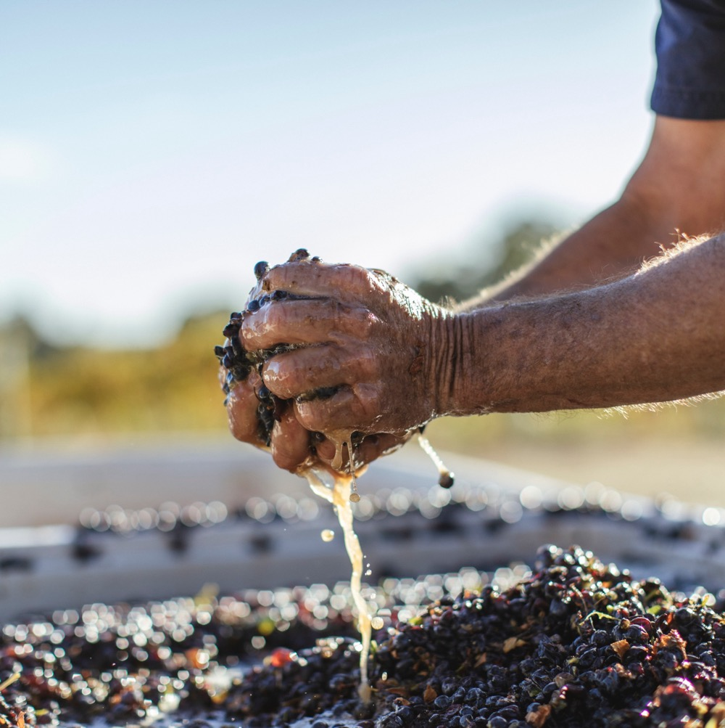
SẢN XUẤT RƯỢU VANG Ở
THUNG LŨNG CLARE
Sử dụng nhiều kỹ thuật khác nhau
Thử nghiệm với các giống và phong cách
Chuyển từ số lượng lớn sang các lô nhỏ
Notes:
Vài thập kỷ trở lại đây, nhiều loại nho đỏ được xuất khẩu và được các thương hiệu lớn sử dụng trong sản xuất các dòng rượu vang trộn nho của nhiều vùng. Ngày nay phần lớn các dòng nho đỏ vẫn được trồng tại đây. Các dòng thay thế cũng đang là xu hướng phát triển - các nhà sản xuất đang khám phá nhiều loại mới và sử dụng lại các dòng nổi bật trước đây. Ngoài ra, còn có sự chuyển đổi từ sản xuất số lượng lớn, sản lượng cao sang các lô nhỏ hơn, các thùng chứa nhỏ hơn và thường tiếp cận sản xuất sản phẩm theo cửa hàng bán lẻ, như vậy các nhà sản xuất rượu tại Thung Lũng Clare giới thiệu các loại rượu vang của các địa điểm khác nhau trong khu vực.

Slide 15
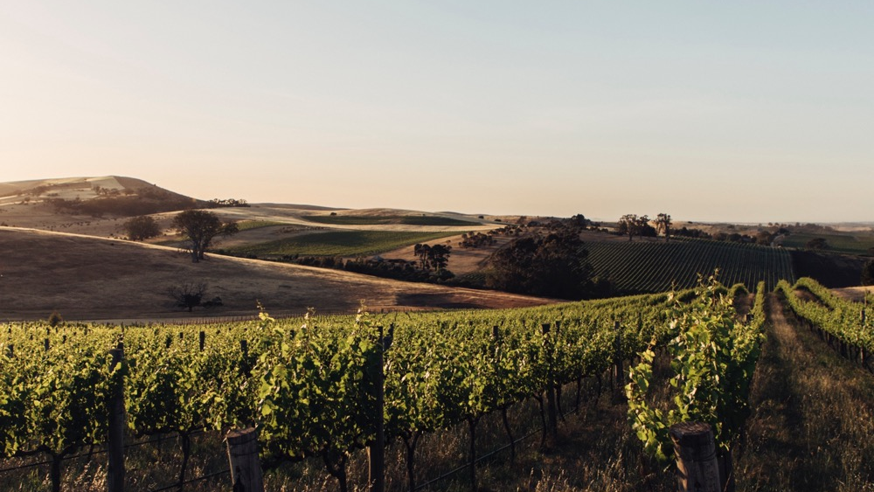
HƯƠNG VỊ CỦA THUNG LŨNG CLARE
CÁC GIỐNG ĐÁNG CHÚ Ý
Notes:
ĐÂY LÀ THỜI ĐIỂM THÍCH HỢP ĐỂ THƯỞNG THỨC VÀ THẢO LUẬN VỀ HƯƠNG VỊ CÁC LOẠI RƯỢU VANG KHÁC NHAU.

Slide 16

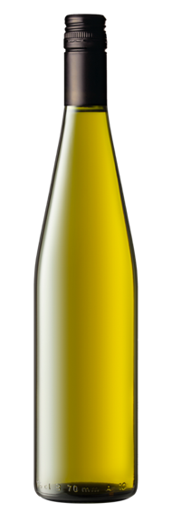

THUNG LŨNG CLARE
TOP 5 GIỐNG
RIESLING
CABERNET
SAUVIGNON
MERLOT
SHIRAZ
CHARDONNAY
RIESLING
29%
SHIRAZ
32%
CABERNET
SAUVIGNON
18%
MERLOT
6%
CHARDONNAY
5%
Notes:
+ CHƯƠNG TRÌNH BỔ SUNG: Quý vị có thể tìm thấy tài liệu chương trình cho các loại rượu cũng như các tài liệu khác tại www.australianwinediscovered.com

Slide 17

CLARE VALLEY
RIESLING
PHONG CÁCH ĐỘC ĐÁO
NHIỀU LOẠI CÓ THỂ ĐƯỢC Ủ TRONG NHIỀU THẬP KỶ
HƯƠNG VỊ ĐIỂN HÌNH
Vỏ chanh
Chanh
Táo
Hoa cam
Mật ong
Bánh mì nướng
KHOẢNG
1/3
TỔNG SỐ
NGHIỀN HÀNG NĂM
RIESLING
Notes:
Đất đá phiến và đá vôi của Thung Lũng Clare, kết hợp với những đêm lạnh, tạo nên loại vang Riesling có một không hai, từ vang nhẹ đến vang đậm trung bình, đậm vị hoa quả và vị chua còn đọng lại. Hầu hết các loại rượu vang Thung Lũng Clare là rượu không ngọt; tuy nhiên, ngày càng nhiều nhà sản xuất thử nghiệm sản xuất rượu ngọt vừa với độ cồn thấp hơn. Nhiều chai vang Riesling ở Thung Lũng có tuổi đời hàng chục năm và không được ủ trong thùng gỗ sồi. Hương vị cam quýt sống động biến thành hương vị của mật ong, bánh mì nướng và xốt chanh, còn độ chua giòn dịu đi theo thời gian, mang lại cho rượu kết cấu mượt mà hơn và vị giác đậm đà hơn.

Slide 18
RIESLING
Đặc điểm
MÀU SẮC
Riesling
Nhẹ
Vừa
Đầy đặn
ĐỘ ĐẬM
Không ngọt
Hơi ngọt
Ngọt
ĐỘ NGỌT
RIESLING
Thấp
Vừa
Cao
GỖ SỒI (Không ủ)
ĐỘ CHUA
8%
11% – 13.5%
17%
NỒNG ĐỘ CỒN

Slide 19

CLARE VALLEY
SHIRAZ
NHỮNG NGÀY ẤM ÁP TẠO RA TRÁI CÂY ĐẬM ĐÀ HƯƠNG VỊ
GIÀU CÓ VÀ KẾT CẤU, NHƯNG CÂN BẰNG TỐT
SHIRAZ
KHOẢNG
1/3
TỔNG SỐ
NGHIỀN HÀNG NĂM
HƯƠNG VỊ ĐIỂN HÌNH
Mâm xôi đen
Anh đào đen
Mận
Cam thảo
Notes:
Những ngày nắng ấm của Thung Lũng Clare rất lý tưởng để ủ rượu vang Shiraz với hương vị nồng nàn, còn những đêm lạnh lại giúp duy trì độ chua của nho. Vang Shiraz thường đậm đà hoặc đậm vừa phải, kết cấu giàu hương vị nhưng tinh tế. Nhiều loại vang càng ủ lâu, hương vị càng đặc sắc.

Slide 20
SHIRAZ
Đặc điểm
MÀU SẮC
Shiraz
Nhẹ
Vừa
Đầy đặn
ĐỘ ĐẬM
Không ngọt
Hơi ngọt
Ngọt
ĐỘ NGỌT
Thấp
Vừa
Cao
SHIRAZ
GỖ SỒI
ĐỘ CHÁT
ĐỘ CHUA
8%
17%
13.5% – 15.5%
NỒNG ĐỘ CỒN

Slide 21
CLARE VALLEY
CABERNET SAUVIGNON
PHONG CÁCH MÊM MẠI HƠN SO VỚI MỘT SỐ CABERNETS KHÍ HẬU ẤM ÁP
ĐẬM ĐÀ NHƯNG THANH LỊCH VỚI NHỮNG ĐẶC TÍNH CỦA TRÁI CÂY SẪM MÀU
CABERNET SAUVIGNON
GẦN NHƯ
1/5
TỔNG SỐ
NGHIỀN HÀNG NĂM
HƯƠNG VỊ ĐIỂN HÌNH
Lý chua đen
Nho đen
Việt quất
Anh đào sẫm màu
Sô cô la đen
Notes:
Dòng Cabernet Sauvignon của Thung Lũng Clare quyến rũ, mạnh mẽ nhưng vẫn thanh lịch, với các hương vị quả mọng màu sẫm, phong phú hơn so với các hương vị ở vùng khí hậu mát mẻ. Quả mọng mang lại sự cân bằng, tinh tế và có thể càng ngon hơn khi ủ. Các nhà sản xuất rượu thường pha trộn Cabernet với Shiraz, đôi khi thêm một chút Malbec.

Slide 22
CABERNET SAUVIGNON
Đặc điểm
MÀU SẮC
Cabernet Sauvignon
Nhẹ
Vừa
Đầy đặn
ĐỘ ĐẬM
Không ngọt
Hơi ngọt
Ngọt
ĐỘ NGỌT
CABERNET SAUVIGNON
Thấp
Vừa
Cao
GỖ SỒI
Độ chát
ĐỘ chua
8%
13.5% – 15.5%
17%
NỒNG ĐỘ CỒN

Slide 23
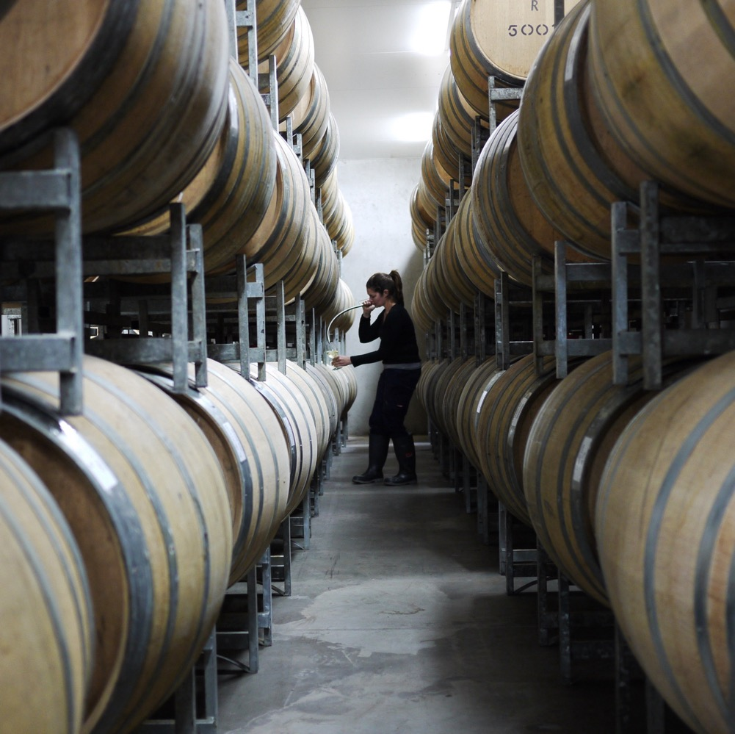
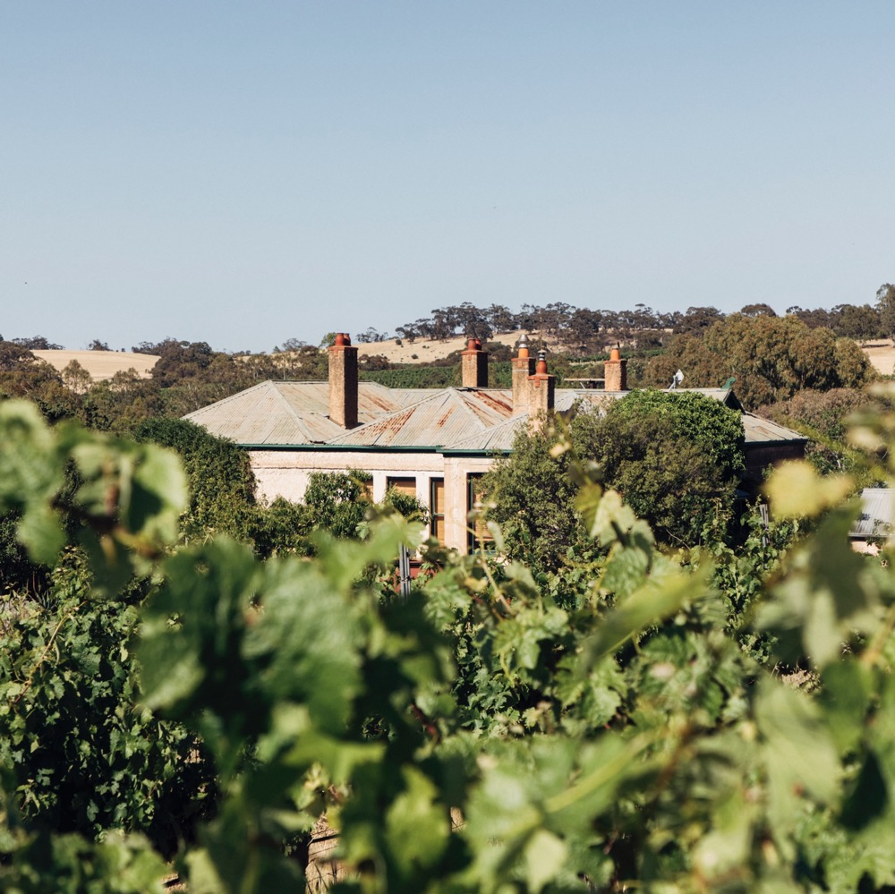
CLARE VALLEY
LỊCH SỬ VÀ
SỰ PHÁT TRIỂN
Những loại rượu đẳng cấp thế giới và những cây nho lâu năm ở một vùng đẹp như tranh vẽ tiếp tục ảnh hưởng đến nền rượu vang của Úc.

Slide 24
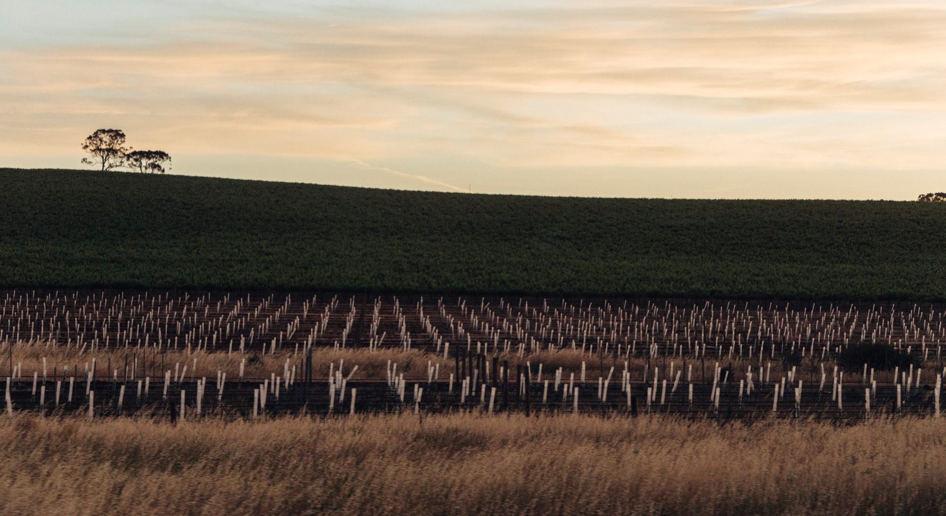
CẢM ƠN
Notes:
Vui lòng truy cập www.australianwinediscovered.com để tìm hiểu thêm về chương trình, công cụ và tư liệu.
Để được giải đáp thắc mắc, vui lòng liên hệ discovered@wineaustralia.com

